Slide 1
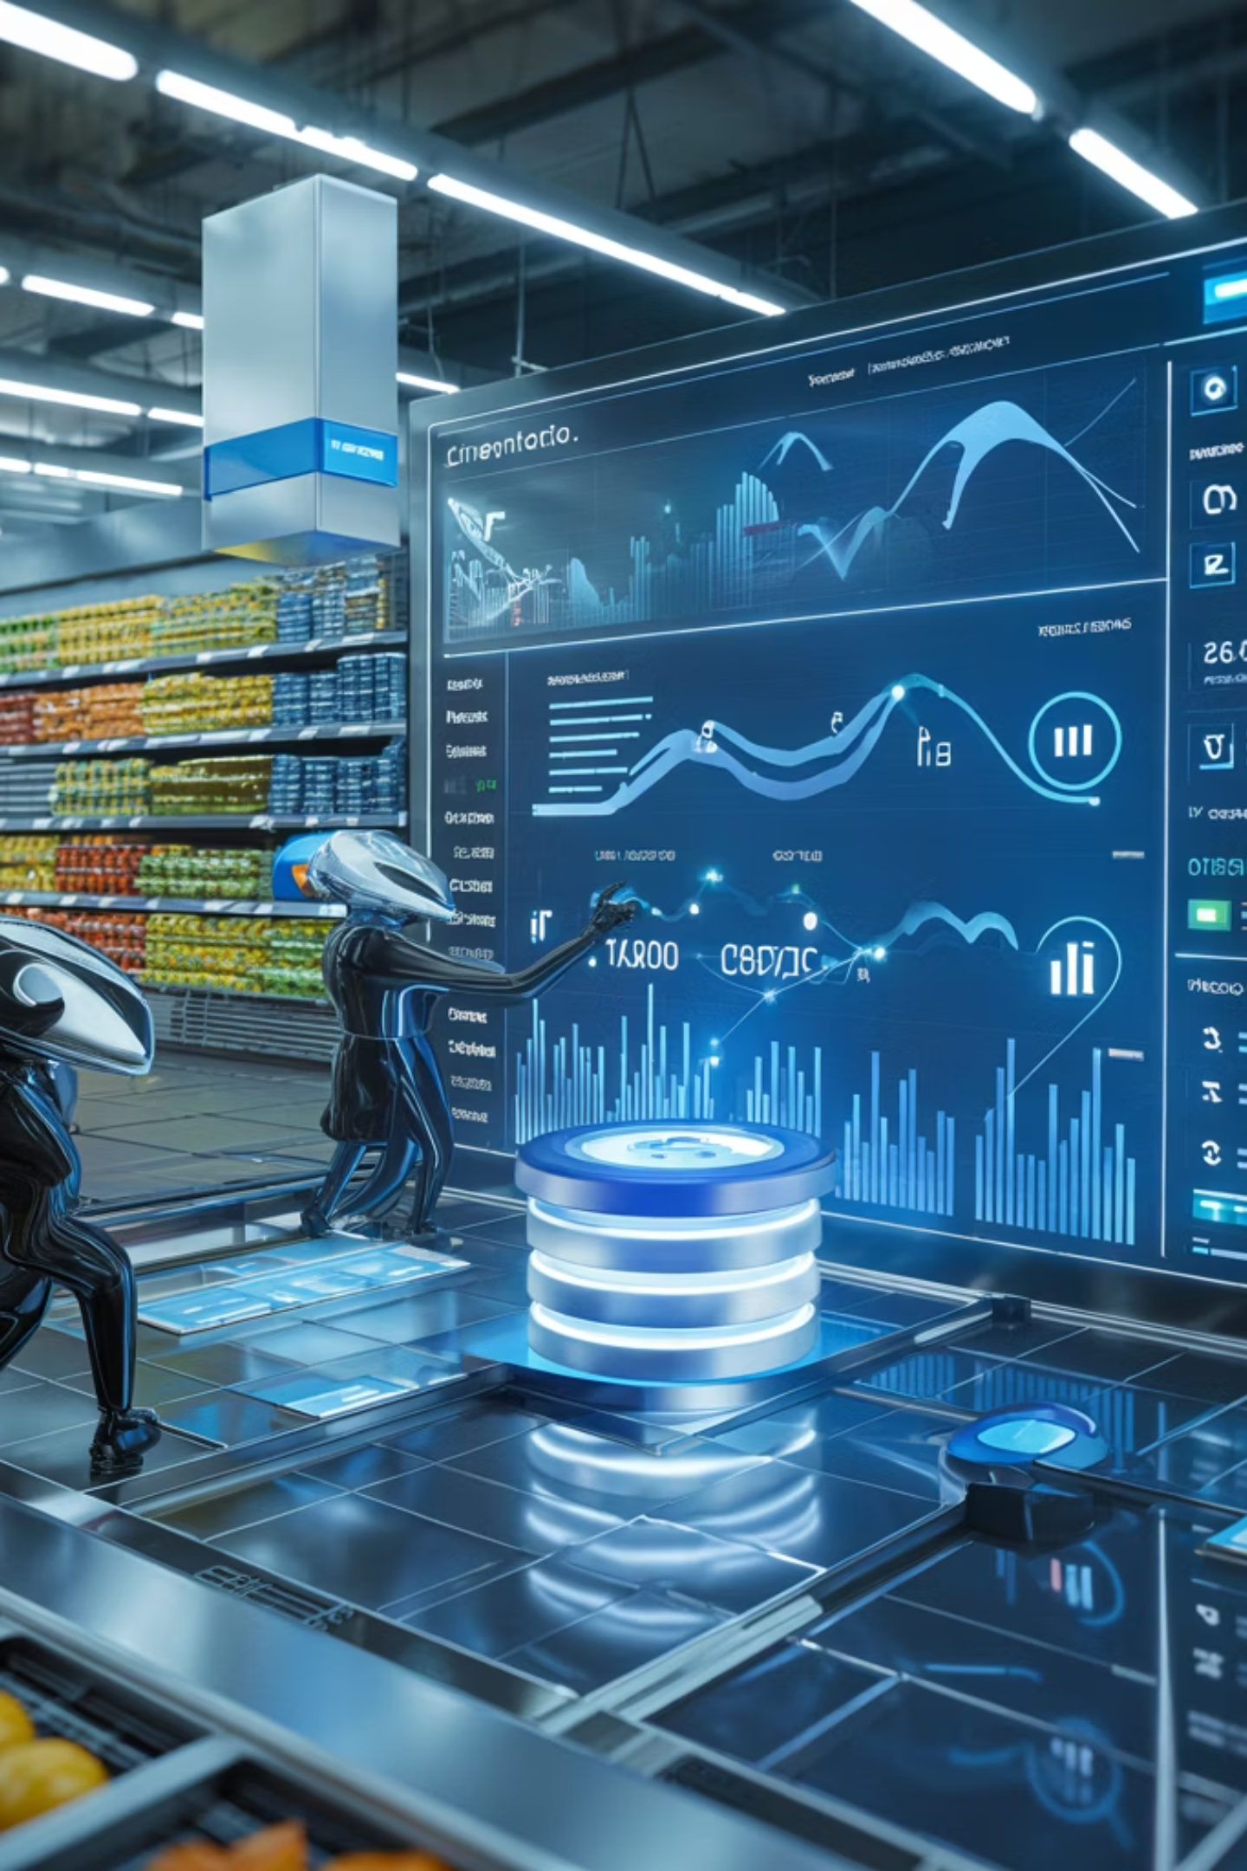
Projeto: PI_VAREJO Plataforma de Inteligência Competitiva para o Varejo Supermercadista
“Transformando dados fiscais em decisões estratégicas através de agentes autônomos e análise inteligente”
Grupo: AGROI2A2 Cassio - cmiyke@gmail.com Leonardo - leonardomiranda.tic@gmail.com Marisa - marisademoraes@gmail.com Ricardo - rmaeshiro@gmail.com Thiago – thiagomedcosta@gmai.com

Slide 2

O Desafio do Varejo Moderno
O varejo supermercadista enfrenta alta competitividade e pressão constante por margens. Decisões de preço, mix e posicionamento precisam ser rápidas e fundamentadas em dados objetivos.
A capacidade de transformar dados fiscais brutos em informações estratégicas em tempo real elimina suposições e reduz riscos.

Slide 3




Nossa Solução
Ingestão Automatizada
Agentes Autônomos
Interface Telegram
Processamento de arquivos XML NF-e com validação e estruturação inteligente dos dados fiscais
15 agentes especializados trabalhando em conjunto para análise profunda e recomendações acionáveis
Acesso prático via linguagem natural, permitindo consultas e decisões em campo

Slide 4

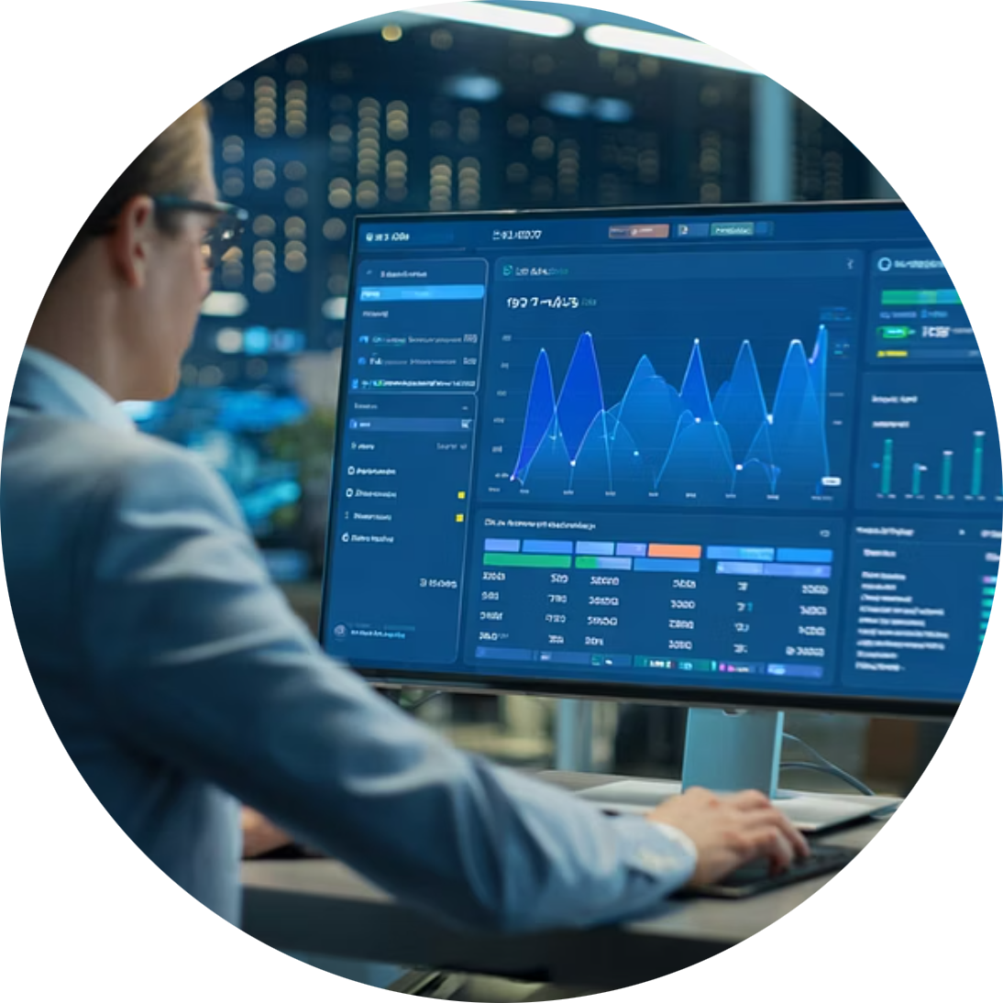

Público Alvo
Gestores Comerciais
Analistas de Operações
Diretores Estratégicos
Decisões rápidas sobre preços e promoções baseadas em dados reais do mercado
Análises detalhadas de margem, mix e performance de produtos
Visão consolidada para decisões de posicionamento e competitividade

Slide 5
Fluxo de Funcionamento
Ingestão
1
Carregamento e parsing de arquivos XML NF-e (simulados) com dados de clientes e produtos
2
Processamento
Validação e consolidação dos dados em DataFrames estruturados
Análise
3
Agentes especializados analisam diferentes aspectos das vendas e mercado
4
Recomendações
Consolidação de insights e geração de prioridades para ações estratégicas
Interface
5
Usuário interage via Telegram em linguagem natural, recebe dashboards e relatórios
6
Orquestração
Coordenação de fluxos, manutenção de contexto e controle de execução

Slide 6
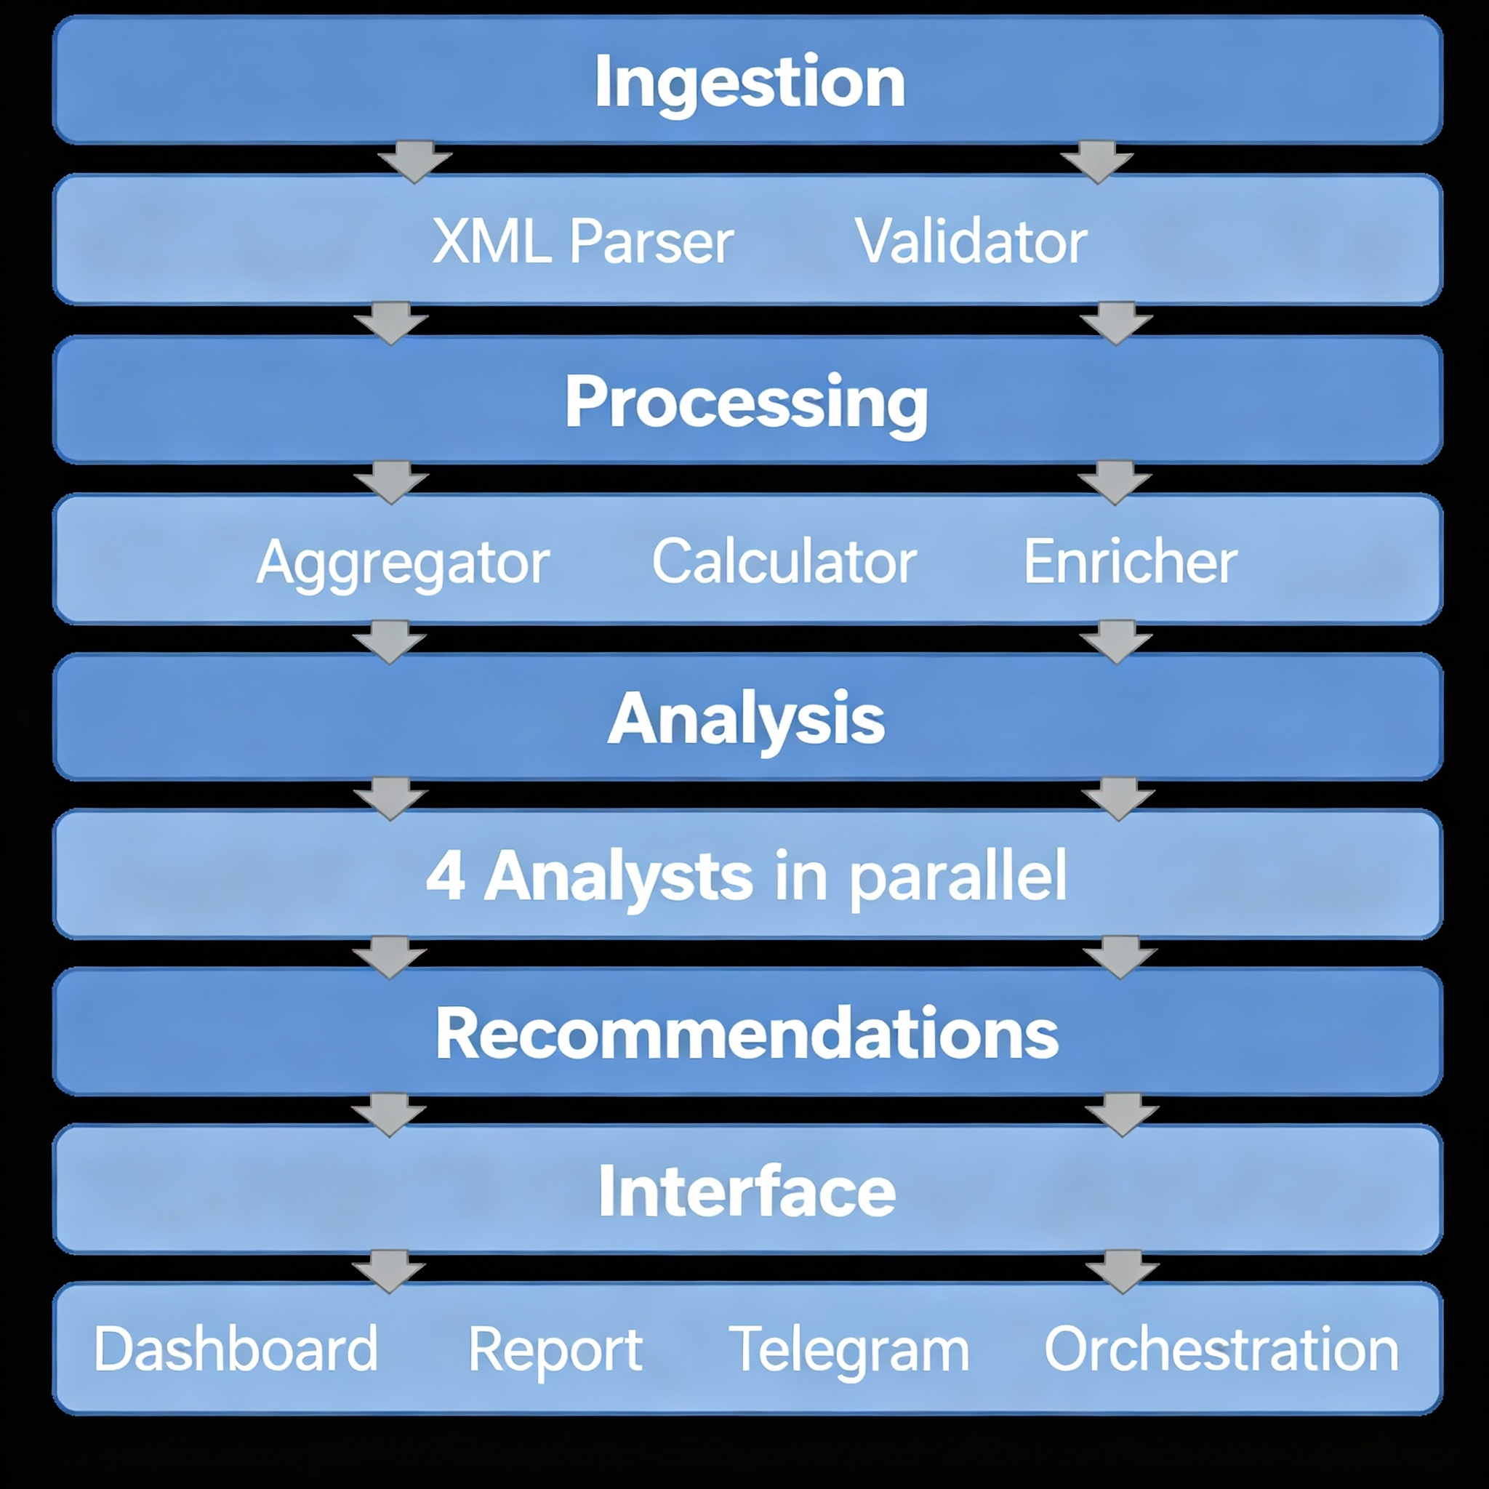






Arquitetura do Sistema
Estrutura em 6 camadas principais com 15 agentes autônomos operando de forma coordenada
Ingestão de Dados
Parser XML e Validador processam notas fiscais eletrônicas
Processamento
Agregador, Calculador e Enriquecedor consolidam KPIs
Análise Inteligente
Agentes especializados em preço, margem, mix e competição
Recomendações
Geração de ações priorizadas e acionáveis
Interface e Visualização
Dashboards, relatórios e chat conversacional
Orquestração
Coordenação dos agentes e gerenciamento de contexto

Slide 7
KPIs Estratégicos
60
15
6
XML NF-e (Simulados)
Agentes Autônomos
Camadas de Processamento
Dados reais de clientes e produtos para validação
Especializados em diferentes análises
Da ingestão à visualização
Ticket Médio
Valor médio das vendas por nota fiscal
Faturamento Total
Soma do valor total das notas
Margem Percentual
Margem bruta percentual estimada
Análise ABC
Classificação dos produtos conforme faturamento
Elasticidade Preço
Sensibilidade do volume à variação de preço

Slide 8

Visualizações e Análises
Dashboards Interativos
Distribuição de valores de vendas em histogramas
Top 10 produtos por faturamento
Evolução temporal do faturamento
Análise percentual de mix de produtos
Gráficos de Barras
Gráficos de Linhas
Gráficos de Pizza
Comparação visual dos produtos mais vendidos e rentáveis
Tendências temporais de faturamento e performance
Composição percentual do mix de produtos

Slide 9

Benefícios da Plataforma
Decisões Fundamentadas
Agilidade Estratégica
Elimina suposições com análises baseadas em dados fiscais reais
Respostas em tempo real via Telegram para decisões em campo
Redução de Riscos
Validação com XML simulados antes da implementação real
A plataforma traz inovação, escalabilidade e acessibilidade para usuários de diferentes perfis, transformando inteligência competitiva em vantagem real no mercado.

Slide 10

Acesse o Projeto
Acesse o Projeto
Repositório GitHub
Repositório GitHub
Código completo, documentação técnica, notebooks executáveis e arquivos de configuração disponíveis para acesso e contribuição: github.com/plataforma-inteligencia-competitiva-varejo
Agradecimentos
Agradecimento especial à Equipe I2A2 - Instituto de Inteligência Artificial Aplicada. Reconhecimento aos professores e mentores. Agradecimento a todos os colegas do curso pela colaboração e aprendizado conjunto.

